Slide 2
Dra. Gina Watson Representante de OPS/OMS EN Colombia OCTUBRE 2014
Salud, Turismo y Seguridad Humana

Slide 3
En Washington, D.C., se realizó la Primera Convención Sanitaria Internacional en 1902- un hito histórico- marcado por la primera vez que una comunidad de naciones se unieron de forma permanente para atender el tema de salud.

Slide 4
Cronología de la OPS
1924
1950
1949
ISB renombrado Buro Sanitario Panamericano (PASB)
Se firmó el Código Sanitario Panamericano
PASB fue designado la Oficina regional de OMS para las Américas.
1958
La Organización Sanitaria Panamericana es reconocida como una organización interamericana especializada
Organización Sanitaria Panamericana es renombrada Organización Panamericana de la Salud. (PAHO).
1923
1902
Se estableció el Buro Sanitario Internacional ISB).

Slide 5
NATURALEZA DE OPS/OMS
Miembro de la ONU
Miembro de la OEA
Oficina Regional de OMS
Secretariado del Buró Sanitario Panamericano (PASB)

Slide 6
SEGURIDAD HUMANA

Slide 7
Protección & empoderamiento
Centrado en
las personas
Específico al
contexto
Orientado a
la prevención
Integral
Seguridad Humana
Libertad para vivir sin temor
Paz & Seguridad
Libertad para vivir sin carencia
Desarrollo
Libertad para vivir con dignidad
Derechos Humanos

Slide 8
Dimensiones de la seguridad humana
Alimentaria
Personal
Salud
Económica
Ambiental
Comunitaria
Política

Slide 9
Salud y Seguridad Humana
La salud como parte de la seguridad humana genera respuestas más eficaces y sostenibles para abordar y prevenir las raíces fundamentales de la inseguridad, de modo que aceleran las mejoras en la supervivencia humana, los medios de vida y la dignidad.
Notes:
Cualquier avance en las dimensiones de la Seguridad Humana impactan positivamente en la salud.

Slide 10
TURISMO
El turismo es uno de los mayores sectores de la economía mundial y es relevante para la Región de las Américas.
Es una actividad económica y de consumo que apuntala a la eliminación del la pobreza y al desarrollo sostenible (Turismo Sostenible para la Eliminación de la Pobreza - OMT) cuando considera la salud y el cuidado del medio ambiente.
Notes:
El desarrollo turístico contribuye de forma importante a alcanzar algunas de las dimensiones de la seguridad humana; se nutren mutuamente.
En las Américas existe la voluntad política del mas alto nivel para desarrollar un turismo sotenible para la Región, el que fue renovado en la XII Cumbre Iberoamericana de Jefes de Estado y de Gobierno (Bávaro, RD, 2002).

Slide 11
Algunas cifras claves
PIB Mundial
9%
(Foro Económico Mundial 2013 - Davos)
Generador de empleos
120 millones directos
125 millones indirectos
Ingreso Mundial
US$ 2.100.000 millones

Slide 12
Proyección al 2030 del UNWTO, 2013

Slide 13
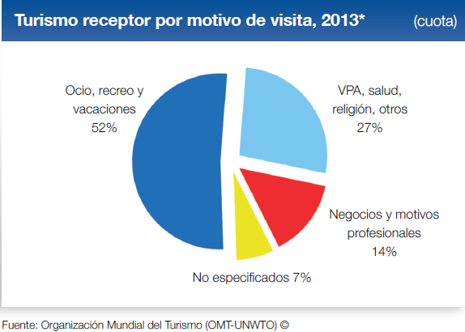
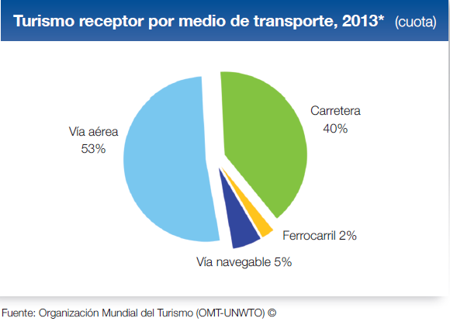
Motivo de visita y medio de transporte

Slide 14
¿ ¿POR QUÉ EL INVOLUCRAMIENTO DE OPS/OMS EN TURÍSMO?
El concepto de Salud y Turismo en el contexto de salud en el desarrollo fue por primera vez adoptado por la XXIII Conferencia Sanitaria Panamericana como "uno de las orientaciones estratégicas para la OPS/OMS de la Salud para 1991-1994" .
En 1997, OPS desarrollo un marco estratégico para el programa de salud y turismo con énfasis en la oportunidad oferta por el turismo para reducir las brechas de equidad en los países, y proteger la salud de los habitantes locales y de la población visitante.
La 1.ª Reunión del Comité Asesor sobre Salud y Turismo/Foro Regional de Salud Pública de OPS reviso el concepto y la estrategia de OPS sobre salud y turismo. (Nicaragua, 2007)

Slide 15
Antecedentes
En el 2009, la resolución CD49/15, mediante la cual manifestaron la importancia de Salud y Turismo, orientando a los Estados Miembros y a la Directora en avanzar mediante la sensibilización sobre la interacción entre los sectores de S/T y sobre el impacto del turismo en la salud y los factores ambientales que favorecen o amenazan el turismo sostenible en la Región.

Slide 16
CEPAL: Propósito en Salud Publica
.
Reconocer que el turismo impacta en el desarrollo económico de las poblaciones receptoras y mediante su desarrollo se impactan los Determinantes Sociales de Salud: pobreza, educación, alimentación y servicios básicos.
La importancia de intervenir en factores que impactan la salud como: el control de enfermedades transmisibles emergentes y reemergentes por le movimiento internacional; la violencia, incluyendo la de género; la seguridad vial; los ambientes libres de humo de tabaco; el consumo controlado de alcohol, entre otros

Slide 17
Turismo Sostenible y Salud
Tres pilares de responsabilidad compartida
País: Políticas, Planificacion, Desarrollo de Infraestructura, Capacitación a los trabajadores de la industria. Servicios de salud
Industria turística: Alimentos inocuos y agua potable, manejo de aguas servidas y recreacionales, manejo de desechos, accesso a salud, seguridad humana y protección social
Turista: Conocimientos, actitudes, practicas: consumo de comidas y bebidas alcoholicas.

Slide 18
Evidencia entre el Impacto de la Salud en el Turismo
SARS

Slide 19
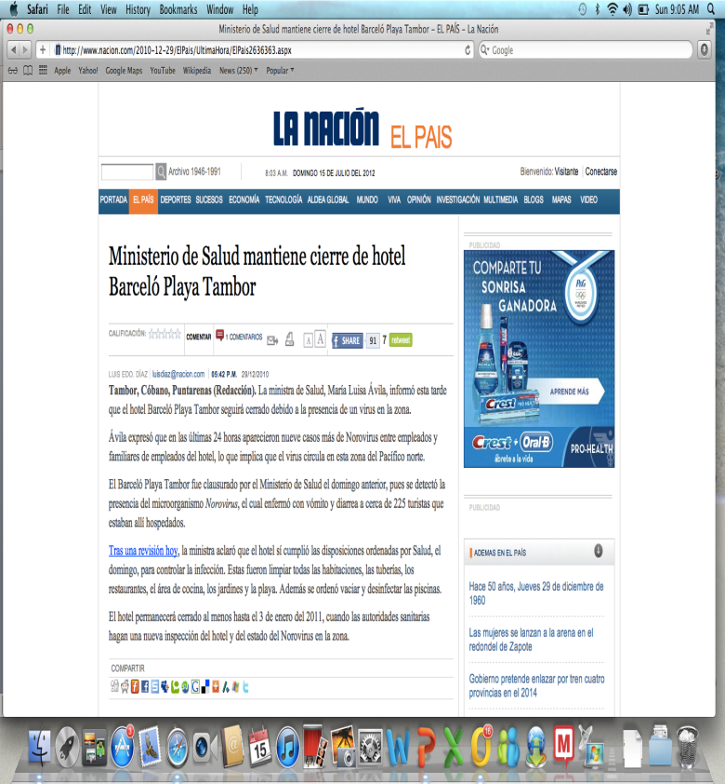
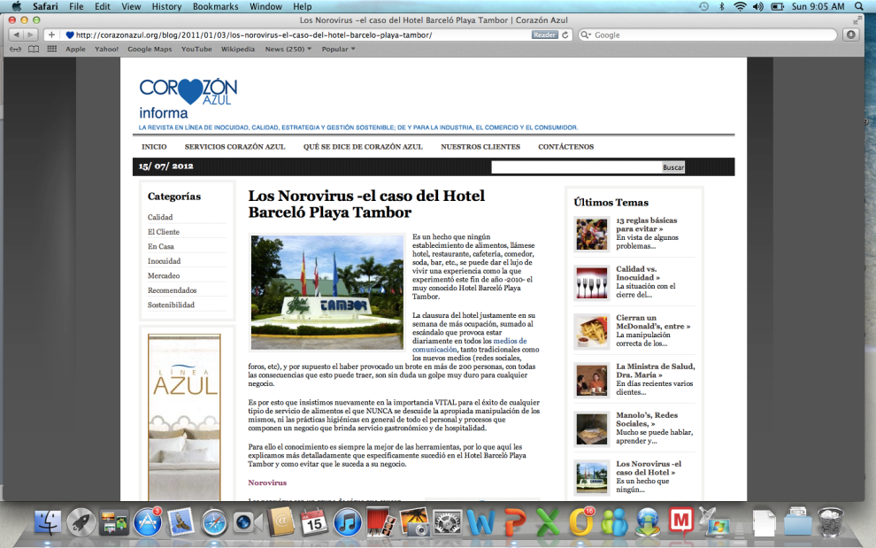
turismo e inocuidad de alimentos
Notes:
Aquí vemos un ejemplo del 2012 del cierre de un hotel en la República Dominicana, pero como este evento están documentados otros casos como:
Hilton del Aeropuerto de Dulles en Va. Por infección por noravirus.
Turks and Caicos por shigelosis en alimentos
Varios episodios en Jamaica
Tobago
Algunos casos en cruceros.

Slide 20
ALGUNAS ACCIONES RECOMENDADAS
Garantizar la inocuidad de alimentos es esencial para asegurar la sostenibilidad y la rentabilidad del turismo y por ende la sostenibilidad de las economías dependientes del turismo
Del 2006-12: Mas de 55 brotes informados relacionados a alimentos y agua con perdidas de mas de $US 200 Millones solo en el Caribe.
Mitigación del impacto de cambio climático y abordar la seguridad humana en todas sus dimensiones: ambiental, alimentaria, salud, económica, política, comunitaria y personal.

Slide 21
Reglamento Sanitario Internacional (RSI)
Art. 28 de embarcaciones y aeronaves de punto de entrada faculta a las autoridades negarle el acceso a puerto si este no dispone de las medidas sanitarias requeridas por la RSI.
Art 30 el no cumplimiento de los requerimientos de vacunación es causa de negación de entrada a viajeros.
Anexo 2 contempla la obligatoriedad de notificar a la OPS y OMS si hay un riesgo significativo de propagación internacional incluyendo la restricciones a viajes y comercio internacional

Slide 22
Desafíos
Los desafíos en la industria del turismo son prevenibles aunque costosos desde la perspectiva de salud y ambiente.
El tema de seguridad humana es central a la sostenibilidad de salud y turismo
El acceso a servicios de salud con calidad certificada tanto para nacionales como turistas es materia de protección social y seguridad económica.

Slide 23
Conclusiones
Reconocer que el turismo es una de las principales industrias que contribuye al desarrollo económico y social de la Región, por tanto la vinculación con salud representa una necesidad crucial para el crecimiento y desarrollo de los países en materia sanitaria, turismo sostenible y seguridad humana.
Aceptar que los factores de salud y del ambiente que ponen el peligro el desarrollo turístico sostenible en la Región requieren de acciones integradas de participación multisectorial con compromiso político para su realización

Slide 24
Conclusiones
Aceptar que turismo de salud debe desarrollarse con un abordaje de salud y turismo con seguridad y calidad de servicios, acreditación de establecimientos de salud, acceso a tecnología y costo efectividad.
Adoptar la seguridad humana desde un enfoque integral que requiere respuestas multisectoriales relacionados con temas de seguridad ciudadana, sostenibilidad económica y equidad social .

Slide 25
¨El turismo favorece el contacto del hombre con la naturaleza y con las culturas, promueve la valorización de los recursos ambientales y presenta las bellezas de la creación como una herencia común de toda la familia humana. ¨.
Juan Pablo II

Slide 26
OPS/OMS
Muchas gracias
WWW.paho.org
www.paho.org/col
facebook.com/OPSOMSColombia
Twitter.com/OPSOMSColombia
Youtube.com/pahopin
Picasaweb.google.com/pahocolombia
Slideshare.net/OPSColombia

